Slide 1
Giới thiệu kiến thức cơ bản DBMS và cài đặt MySQL
Giảng viên :Cao Le Thanh

Slide 2

Mục tiêu bài học
Nắm được sơ bộ kiến thức DBMS
Hiểu được các khái niệm cơ bản như:
Store , Data , Table , ID , Record , Column , Primary Key , ….
Cài đặt và sử dụng được hệ quản trị cơ sở dữ liệu MySQL

Slide 3

Nội dung
Kiến thức về cơ sở dữ liệu
Hệ quản trị cơ sở dữ liệu
Mô hình dữ liệu quan hệ
Hệ quản trị cơ sở dữ liệu MySQL

Slide 4
DỮ LIỆU VÀ CƠ SỞ DỮ LIỆU
Dữ liệu nghĩa là thông tin và nó là một thành phần vô cùng quan trọng trong bất ký công việc cần thực hiện
Một cơ sở dữ liệu là một tập dữ liệu
Vì vậy , CSDL là một tập dữ liệu được tổ chức sao cho dễ dàng truy cập, quản lý và cập nhật
Lưu trữ thông tin
Người dùng
CSDL
Cho phép truy cập thông tin

Slide 5
QUẢN LÝ DỮ LIỆU
Quản lý dữ liệu là xử lý số lượng lớn thông tin, bao gồm sự lưu trữ và thao tác thông tin.
Có hai cách tiếp cận khác nhau để quản lý dữ liệu:
Các hệ thông file
Các hệ thống CSDL

Slide 6
HỆ QUẢN TRỊ CƠ SỞ DỮ LIỆU – Các khái niệm
Hệ quản trị cơ sở dữ liệu ( Database Management Systems)
Là một tập hợp các chương trình cho phép người dùng định nghĩa, tạo lập, bảo trì các CSDL và cung cấp các truy cập điều khiển đến các CSDL này.
CSDL là một thành phần trong DBMS.
Các DBMS thường gặp là : Oracle, SQL Server , DB2 , MS Access,…

Slide 7
HỆ QUẢN TRỊ CƠ SỞ DỮ LIỆU – Mục đích chính
Cung cấp môi trường và công cụ để lưu trữ và truy xuất dữ liệu từ CSDL một cách hiệu quả.
Lưu thông tin về người dùng của DBMS và những tác vụ mà người dùng này có thể tương tác với dữ liệu được lưu trữ

Slide 8
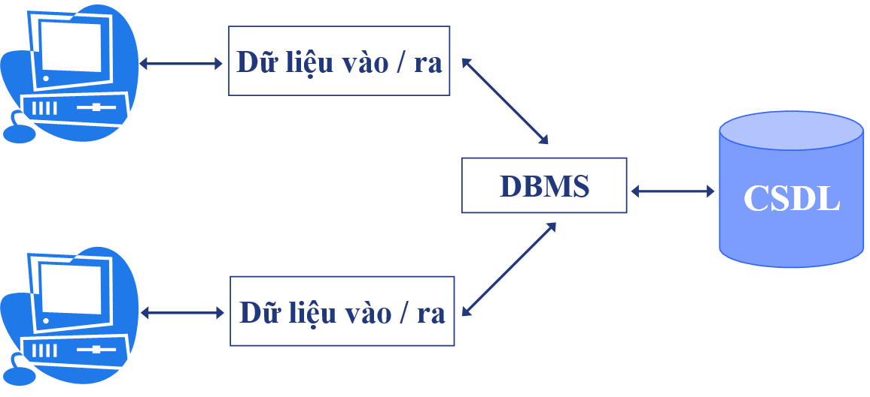
HỆ QUẢN TRỊ CƠ SỞ DỮ LIỆU

Slide 9
HỆ QUẢN TRỊ CƠ SỞ DỮ LIỆU – Lợi ích
Các lợi ích phổ biến của DBMS:
Lưu trữ dữ liệu
Định nghĩa dữ liệu
Thao tác dữ liệu
Bảo mật và toàn vẹn dữ liệu
Khôi phục dữ liệu
Các ngôn ngữ truy cập CSDL và giao diện lập trình ứng dụng.

Slide 10
MÔ HÌNH DỮ LIỆU QUAN HỆ
Thuộc tính ( Attribute)
Đặc trưng của đối tượng
Phân biệt qua tên gọi
Thuộc một kiểu dữ liệu nhất định (number , string , date,…)
Mỗi thuộc tính chỉ chọn lấy giá trị trong một tập con của kiểu dữ liệu và tập hợp đó gọi là miền giá trị của thuộc tính đó.
Ví dụ : Điểm thi của sinh viên có miền giá trị là số thực từ 0 đến 10.

Slide 11
MÔ HÌNH DỮ LIỆU QUAN HỆ
Lược đồ quan hệ
Tập tất cả các thuộc tính cần quản lý của một đối tượng cùng với những mối quan hệ giữa chúng.
Ví dụ: Ta có lượt đồ quan hệ sinh viên ( đặt tên là SV) với các thuộc tính sau:
SV(MSSV, HoTen, NgaySinh, DiemTB).

Slide 12
MÔ HÌNH DỮ LIỆU QUAN HỆ
Lược đồ quan hệ
Tập tất cả các thuộc tính cần quản lý của một đối tượng cùng với những mối quan hệ giữa chúng.
Ví dụ: Ta có lượt đồ quan hệ sinh viên ( đặt tên là SV) với các thuộc tính sau:
SV(MSSV, HoTen, NgaySinh, DiemTB).

Slide 13
MÔ HÌNH DỮ LIỆU QUAN HỆ
Nhiều lược đồ quan hệ cùng nằm trong một hệ thống quản lý được gọi là lược đồ CSDL.
Ví dụ: Lược đồ CSDL để quản lý điểm của sinh viên có thể gồm những LĐQH sau:
SV( MSSV, HoTen, NgaySinh, DiemTB)
LOP( MaLop, TenLop, SiSo, MaKhoa)
Khoa( MaKhoa,TenKhoa)
MONHOC( MaMH, TenMH, SoTiet )
KETQUA( MSSV, MaMH , DiemThi )

Slide 14
MÔ HÌNH DỮ LIỆU QUAN HỆ
Primary Key ( Khóa chính )
Là yếu tố chủ yếu cho các CSDL quan hệ.
Giá trị của khóa chính là duy nhất cho mỗi record, nghĩa là không thể tồn tại hai record trùng khóa chính
Khóa chính không thể cho phép NULL
Mỗi bảng chỉ tồn tại duy nhất một khóa chính, mỗi khóa chính có thể có nhiều column.

Slide 15
MÔ HÌNH DỮ LIỆU QUAN HỆ
Foreign Key (Khóa ngoại)
Là một hoặc nhiều cột tham chiếu đến khóa chính của các bảng khác

Slide 16
HỆ QUẢN TRỊ CSDL MySQL
Giới thiệu MySQL
MySQL là một RDBMS nhanh và dễ dàng để sử dụng. MySQL đang được sử dụng cho nhiều công việc kinh doanh từ lớn tới nhỏ. MySQL trở thành khá phổ biến vì nhiều lý do:
MySQL là mã ngồn mở. Vì thế, để sử dụng nó, bạn chẳng phải mất một xu nào.
MySQL là một chương trình rất mạnh mẽ.
MySQL sử dụng một Form chuẩn của ngôn ngữ dữ liệu nổi tiếng là SQL.
MySQL làm việc trên nhiều Hệ điều hành và với nhiều ngôn ngữ như PHP, PERL, C, C++, Java, …
MySQL làm việc nhanh và khỏe ngay cả với các tập dữ liệu lớn.
MySQL là có thể điều chỉnh. Giấy phép GPL mã nguồn mở cho phép lập trình viên sửa đổi phần mềm MySQL để phù hợp với môi trường cụ thể của họ.

Slide 17
CÀI ĐẶT MYSQL
Để cài đặt MySQL rất đơn giản bạn chỉ cần download một Web Server ảo. Hiện nay có rất nhiều chương trình tạo máy chủ ảo như:
Xampp
Ampps
Vertrigo
…

Slide 18
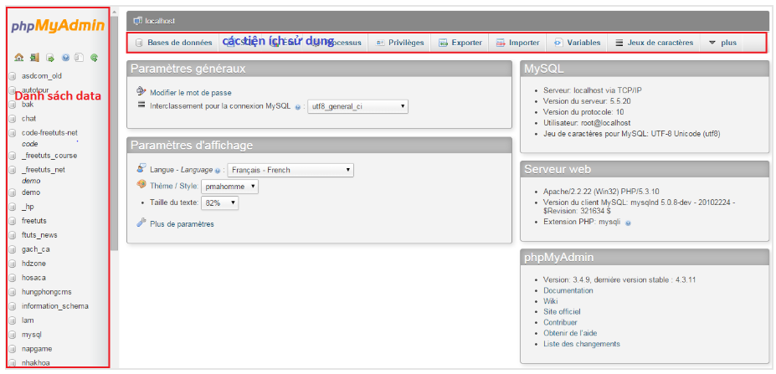
CÀI ĐẶT MYSQL
Sau khi cài đặt xong bạn vào trình duyệt gõ đường dẫn http://localhost/phpmyadmin/ và sẽ ra giao diện như sau:

Slide 19

Tổng kết
Học viên cần phải nắm được các khái niệm về DBMS
Hiểu được các lược đồ quan hệ của một CSDL
Nắm rõ ý nghĩa của khóa chính , khóa phụ
Cài đặt và sử dụng được MySQL với ampps

